Slide 1

Recomendación de productos bancarios a clientes

Slide 2


Integrantes del equipo
Gonzalez, Magalí Estefanía
Maristany, Héctor Guillermo
Curso: DATA SCIENCE
Profesor: Dapueto, Damián
Comisión: 32760
Año: 2023
CODER HOUSE
Enlace a GitHub
https://github.com/GonzalezMaristany/Proyecto-Recomendacion-de-productos-bancarios

Slide 3


Tabla de contenidos
01
Introducción
02
Data Adquisition
03
Análisis Exploratorio de Datos (EDA)
04
Data Wrangling
05
Feature Selection
Desarrollando un modelo de Machine Learning
06
07
Conclusión y futuras líneas

Slide 4

Introducción
01

Slide 5

Introducción – Abstracto de motivación
01
Decidimos abordar un problema de sistemas de recomendación en entidades financieras como una opción interesante para comenzar nuestro aprendizaje en ciencia de datos. En la actualidad, es un desafío para los clientes navegar por la cartera de productos bancarios y encontrar los que mejor se adapten a sus necesidades. Esta problemática es común en todos los bancos y requiere abordar desafíos como la escasez de datos, el desequilibrio de clases y la segmentación de clientes.
Para este proyecto, elegimos el dataset del banco Santander de Kaggle. Esta base de datos es muy completa, con una gran diversidad de datos demográficos de clientes y de productos adquiridos para un período de tiempo representativo. Al seleccionar este dataset, buscamos trabajar dentro del ámbito bancario y abordar problemas que sean relevantes para el sector.

Slide 6

Introducción - Audiencia
01
Este estudio está dirigido a los analistas del departamento de marketing de bancos, tanto locales como extranjeros, para brindarles una solución viable y efectiva que les permita abordar esta problemática.
Esperamos poder desarrollar un sistema de recomendación que brinde a los clientes la mejor opción de productos financieros de acuerdo a sus necesidades y preferencias, lo que a su vez contribuirá a mejorar la eficiencia y eficacia del proceso de venta de productos financieros en los bancos.

Slide 7

Introducción - Objetivo
01
El objetivo de este proyecto es mejorar el sistema de recomendación de productos financieros de un banco mediante la observación del comportamiento de compra de los clientes y la predicción de los nuevos productos que es probable que adquieran.
Con un sistema más eficaz, se espera que el banco pueda satisfacer mejor las necesidades individuales de cada cliente, independientemente de la etapa de su vida en la que se encuentren, lo que a su vez podría generar una mayor satisfacción y fidelidad del cliente y un mejor desempeño comercial del banco.

Slide 8
Introducción – Contexto comercial
01
El Grupo Santander es una empresa multinacional española de servicios financieros que ofrece una amplia gama de productos y servicios, desde banca minorista hasta seguros y administración de fideicomisos.
Con el objetivo de mejorar la experiencia del cliente, el banco busca mejorar su sistema de recomendación personalizado de productos, ya que el sistema actual no proporciona recomendaciones precisas para todos los clientes.
Para lograr esto, se utilizará un sistema de recomendación basado en la recopilación de información de marketing y el seguimiento del comportamiento del usuario, como el historial de compras y la actividad de navegación, para modelar las preferencias del usuario. Esto permitirá que se proporcionen recomendaciones de productos personalizados que sean atractivos para el cliente, lo que a su vez puede mejorar el compromiso del cliente y lograr una mayor rentabilidad para el banco.

Slide 9

Introducción – Problema comercial
01
Nos concentraremos en preguntarnos sobre:
Que variables del set de datos son relevantes para el estudio.
Demostrar si hay correlación en el comportamiento de compra de los clientes con las diferentes variables recopiladas en el set de datos.
Cuáles son las transformaciones que consideraremos necesarias realizar para obtener nuestro dataset definitivo.
Generar observaciones o insights a partir de la data recopilada que permita reevaluar o mejorar el enfoque del departamento de marketing respecto a la recomendación de productos bancarios a los clientes.

Slide 10

Introducción – Contexto analítico
01
El equipo de marketing ha proporcionado una base de datos de 1.5 años de información demográfica de más de novecientos mil usuarios con su respectivo historial de adquisición de productos del banco. Se tiene registro de los datos desde 2015-01-28 hasta 2016-06-28.
A partir de estos datos se pretende desarrollar un algoritmo de recomendación que utilice información previamente almacenada, de distintos clientes, para realizar predicciones sobre que productos los usuarios adicionarán a su catálogo el siguiente mes (20-06-2016) además de los que ya tenían el 28-05-2016.

Slide 11
Introducción – Problema comercial
01
Para ello nos concentraremos en preguntarnos sobre:
Que variables del set de datos son relevantes para el estudio.
Demostrar si hay correlación en el comportamiento de compra de los clientes con las diferentes variables recopiladas en el set de datos.
Cuáles son las transformaciones que consideraremos necesarias realizar para obtener nuestro dataset definitivo.
Generar observaciones o insights a partir de la data recopilada que permita reevaluar o mejorar el enfoque del departamento de marketing respecto a la recomendación de productos bancarios a los clientes.

Slide 12
Introducción – Problema comercial
01
Para ello nos concentraremos en preguntarnos sobre:
Que variables del set de datos son relevantes para el estudio.
Demostrar si hay correlación en el comportamiento de compra de los clientes con las diferentes variables recopiladas en el set de datos.
Cuáles son las transformaciones que consideraremos necesarias realizar para obtener nuestro dataset definitivo.
Generar observaciones o insights a partir de la data recopilada que permita reevaluar o mejorar el enfoque del departamento de marketing respecto a la recomendación de productos bancarios a los clientes.

Slide 13

Data adquisition
02

Slide 14

Data adquisition - Dataset
02
El equipo de marketing ha proporcionado una base de datos de 18 meses de información demográfica de más de novecientos mil usuarios con su respectivo historial de adquisición de productos del banco. Se tiene registro de los datos desde 2015-01-28 hasta 2016-06-28.
El Datasets esta compuesto por:
48 columnas y 13.647.309 registros.
17 variables categóricas y 31 variables numéricas.
No presenta registros duplicados.
22 columnas presentan valores nulos.
Fuente:
https://www.kaggle.com/competitions/santander-product-recommendation/data

Slide 15
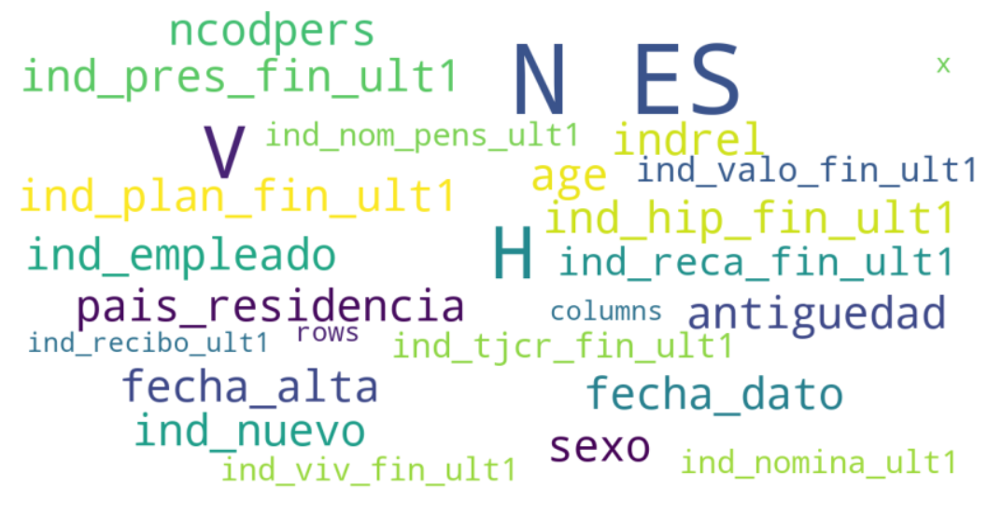
Data adquisition - Descripción de las variables
02

Slide 16
Data adquisition - Descripción de las variables
02
Variables: Información demográfica del cliente
ncodpers | Código del cliente. | int64
ind_empleado | Indice de empleados: A (Activo), B (Ex empleado), F (Filial), N (No empleado), P (Pasivo). | object
pais_residencia | País de residencia del cliente. | object
sexo | Sexo del cliente. | object
age | Edad del cliente. | object
fecha_alta | Fecha en la que el cliente paso a ser titular de un contrato en el banco. | object
ind_nuevo | Índice de nuevos clientes. 1 si el cliente se registró en los últimos 6 meses. | float64
antiguedad | Antigüedad del cliente, en meses. | object
ult_fec_cli_1t | Última fecha como cliente principal. | object
indrel_1mes | Tipo de cliente al comienzo del mes: 1 (Primer cliente/Principal), 2 (Copropietario), P (Potencial), 3 (Antiguo principal), 4 (antiguo copropietario). | object
indresi | Índice de residencia: S (Sí) o N (No) si el país de residencia es el mismo que el del banco. | object
canal_entrada | Canal utilizado por el cliente para unirse. | object
nomprov | Nombre de la provincia. | object
ind_actividad_cliente | Índice de actividad: 1 (Cliente activo), 0 (Cliente inactivo). | float64
renta | Ingreso bruto del hogar. | float64
segmento | Segmentación: 01 (VIP), 02 (Particulares), 03 (Graduado universitario). | object

Slide 17
Data adquisition - Descripción de las variables
02
Variables: Comportamiento de compra productos ofrecidos por el banco
ind_ahor_fin_ult1 | Cuenta de ahorro. | int64 | ind_ecue_fin_ult1 | Cuenta electrónica. | int64
ind_aval_fin_ult1 | Garantías. | int64 | ind_fond_fin_ult1 | Fondos. | int64
ind_cco_fin_ult1 | Cuenta corriente. | int64 | ind_hip_fin_ult1 | Hipoteca. | int64
ind_cder_fin_ult1 | Cuenta derivada. | int64 | ind_plan_fin_ult1 | Pensiones. | int64
ind_cno_fin_ult1 | Cuenta de Nómina. | int64 | ind_pres_fin_ult1 | Préstamos. | int64
ind_ctju_fin_ult1 | Cuenta Junior. | int64 | ind_reca_fin_ult1 | Impuestos. | int64
ind_ctma_fin_ult1 | Cuenta más particular. | int64 | ind_tjcr_fin_ult1 | Tarjeta de crédito. | int64
ind_ctop_fin_ult1 | Cuenta particular. | int64 | ind_valo_fin_ult1 | Valores. | int64
ind_ctpp_fin_ult1 | Cuenta Plus en particular. | int64 | ind_viv_fin_ult1 | Cuenta de inicio. | int64
ind_deco_fin_ult1 | Depósitos a corto plazo. | int64 | ind_nomina_ult1 | Nómina de Sueldos. | float64
ind_deme_fin_ult1 | Depósitos a mediano plazo. | int64 | ind_nom_pens_ult1 | Nómina de Pensiones. | float64
ind_dela_fin_ult1 | Depósitos a largo plazo. | int64 | ind_recibo_ult1 | Débito directo. | int64

Slide 18

Análisis Exploratorio de Datos (EDA)
03

Slide 19

EDA - Preguntas de interés
03
¿Qué rango de edad presenta la cartera de clientes?
¿Qué rango de ingreso presentan los clientes?
¿Qué género y segmento predominan?
¿Cómo se distribuye la antigüedad de los clientes?
¿Qué tipo de clientes predomina, nuevos o antiguos?
¿De qué ciudad provienen los clientes?
¿Cómo evolucionó mensualmente la cartera de clientes?
¿Cuál fue la tendencia de compra mensual?
¿Qué canal de compra predomina?
¿Existe una dependencia entre el período del año y la solicitud de alta de los clientes?

Slide 20

EDA - Preguntas de interés
03
¿Existe alguna relación entre la edad de los clientes y su género?
¿Existe alguna relación entre la antigüedad de los clientes y su género?
¿Existe alguna relación entre el ingreso medio de los clientes y el segmento al que pertenecen?
¿Existe alguna relación entre el segmento al que pertenecen los clientes y su edad?
¿Existe alguna relación entre la edad de los clientes y su lugar de residencia?
¿Existe alguna relación entre el género los clientes y su lugar de residencia?
¿Existe alguna relación entre el segmento al que pertenecen los clientes y su lugar de residencia?
¿Existe alguna relación entre la edad de los clientes y su fecha de alta?

Slide 21
EDA - Preguntas de interés
03
¿Cómo es el comportamiento de compra de clientes según el segmento al que pertenecen?
¿Cómo es el comportamiento de compra de clientes nuevos y antiguos?
¿Qué paquete bancario es el más demandado?
¿Existe relación entre el ingreso de los clientes y los paquetes adquiridos?
¿Existe relación entre género de los clientes y los paquetes adquiridos?
¿Existe relación entre la edad de los clientes y los paquetes adquiridos?
¿Existe relación entre el canal de entrada y los paquetes adquiridos?
¿Existe relación entre la antigüedad de los clientes y los paquetes adquiridos?

Slide 22
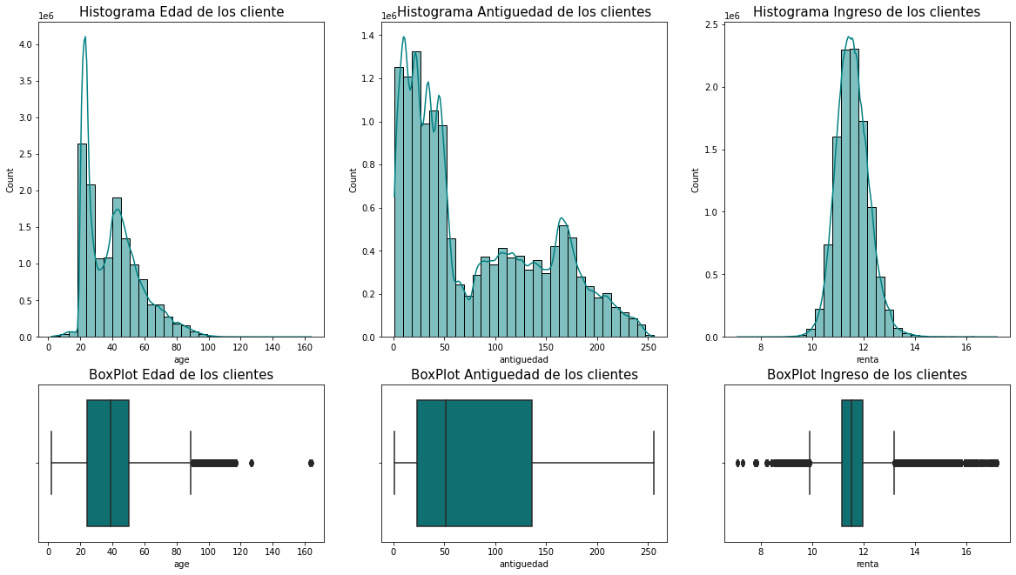
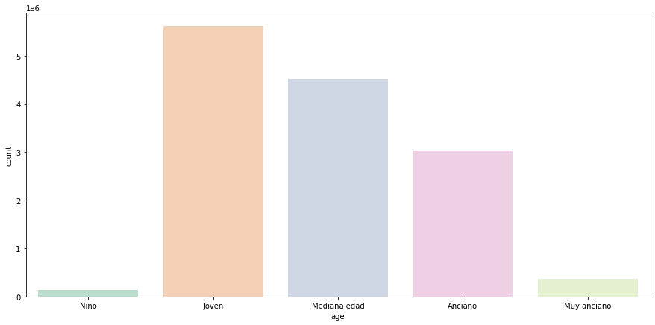
Análisis Exploratorio de Datos
03
¿Qué rango de edad presenta la cartera de clientes?
Rangos de edad: Niño (0-18), Joven (18-33), Mediana edad (33-50), Anciano (50-80), Muy anciano (80-200).
El 50 % de la cartera de clientes tienen menos de 39 años.
El 90 % de la cartera comprende personas menores de 64 años.
Solo el 1 % de los clientes son menores de 19 años.
La distribución de edades presenta un comportamiento bimodal. La mayor densidad de clientes se concentra en el rango de edad 20-25 años, mientras que el segundo agrupamiento abarca edades entre 40 y 45 años.
El número de clientes decrece después de la edad 'Joven‘.

Slide 23
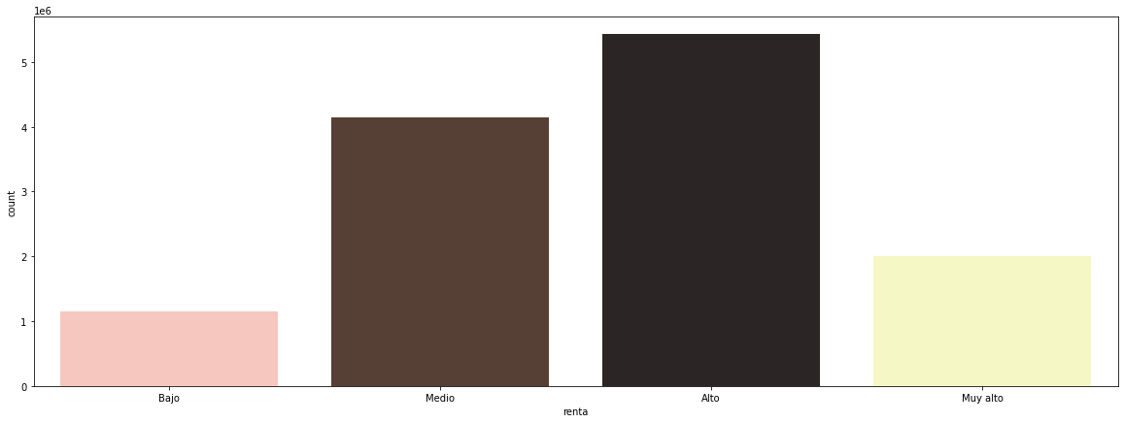
Análisis Exploratorio de Datos
03
¿Qué rango de ingreso presentan los clientes?
Rango de ingresos: Bajo (0, 50.000), Medio (50.000, 100.000), Alto (100.000, 150.000), Muy alto (150.000, 250.000).
La mayor proporción de clientes (42,65 %) pertenece al rango de ingresos alto (100.000 a 150.000).
La variable renta de los clientes sigue una distribución logarítmica normal con una mediana en torno a los 101.850 y presencia de outliers en ambas colas.

Slide 24
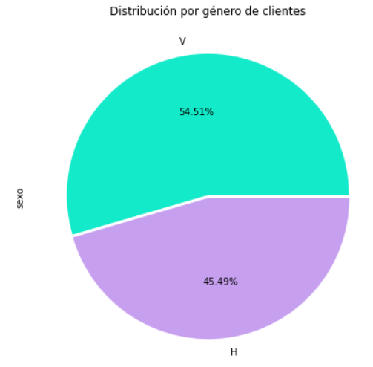
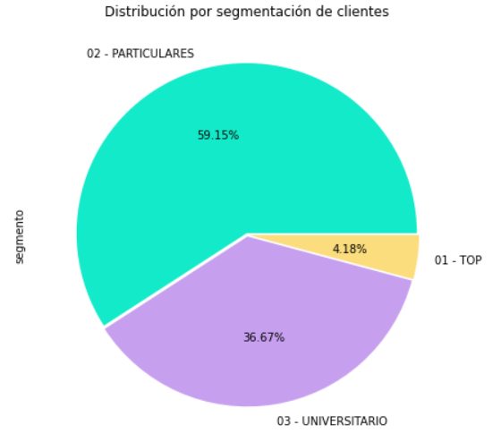
Análisis Exploratorio de Datos
03
¿Qué género y segmento predomina?
Si bien el número de clientes masculino (V) es superior al femenino (H), la diferencia no es significativa. No existe una fuerte preferencia en los productos entre ambos géneros.
La mayor proporción de clientes pertenece al segmento particulares.

Slide 25
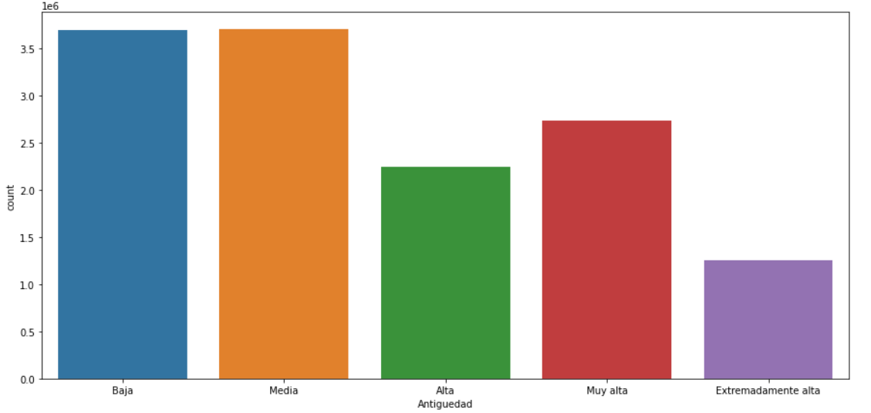
Análisis Exploratorio de Datos
03
¿Cómo se distribuye la antigüedad de los clientes?
Rangos de antigüedad (meses): Baja (0, 24), Media (24, 60), Alta (60, 120), Muy alta (120, 180), Extremadamente alta (180 en adelante).
La mayor proporción de clientes (54 %) tiene menos de 60 meses de antigüedad en el banco.
La variable antigüedad presenta una distribución asimétrica sesgada a la derecha, con una gran dispersión de los datos. La mediana se encuentra en torno a los 50 meses de antigüedad y no se evidencian outliers.

Slide 26
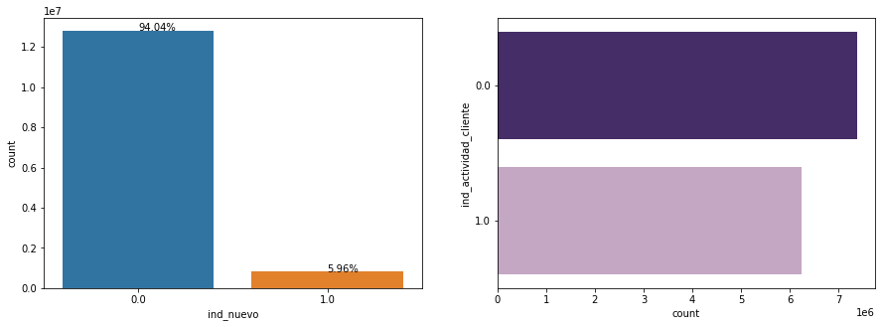
Análisis Exploratorio de Datos
03
¿Qué tipo de clientes predomina, nuevos o antiguos?
ind_nuevo: Índice de nuevos clientes. 1 (si el cliente se registro en los últimos 6 meses),
0 (si el cliente tiene antigüedad mayor a 6 meses).
ind_actividad_cliente: Índice de actividad. 1 (clientes activos),
0 (clientes inactivos).
Un 94 % de los clientes se registró en el banco hace más de seis meses. La división cuentas activas/inactivas es relativamente pareja.

Slide 27
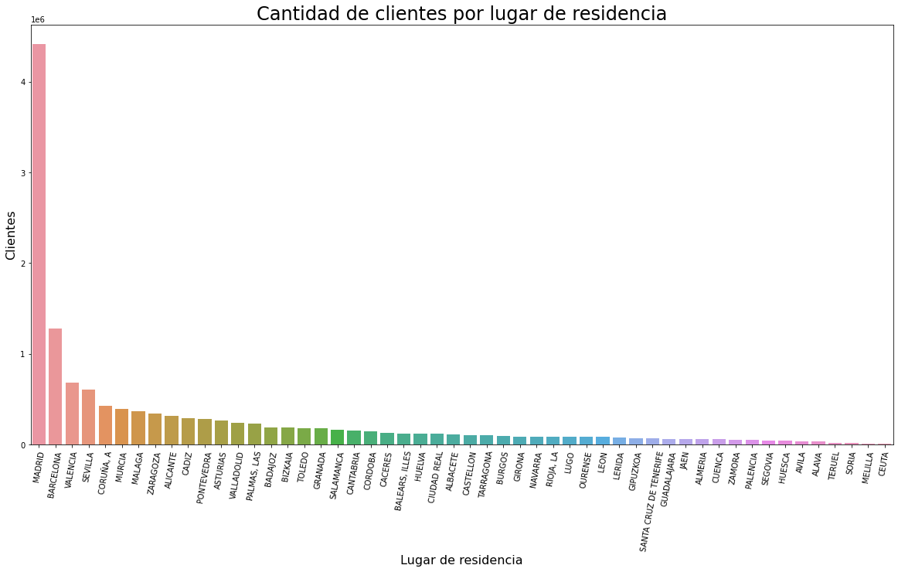
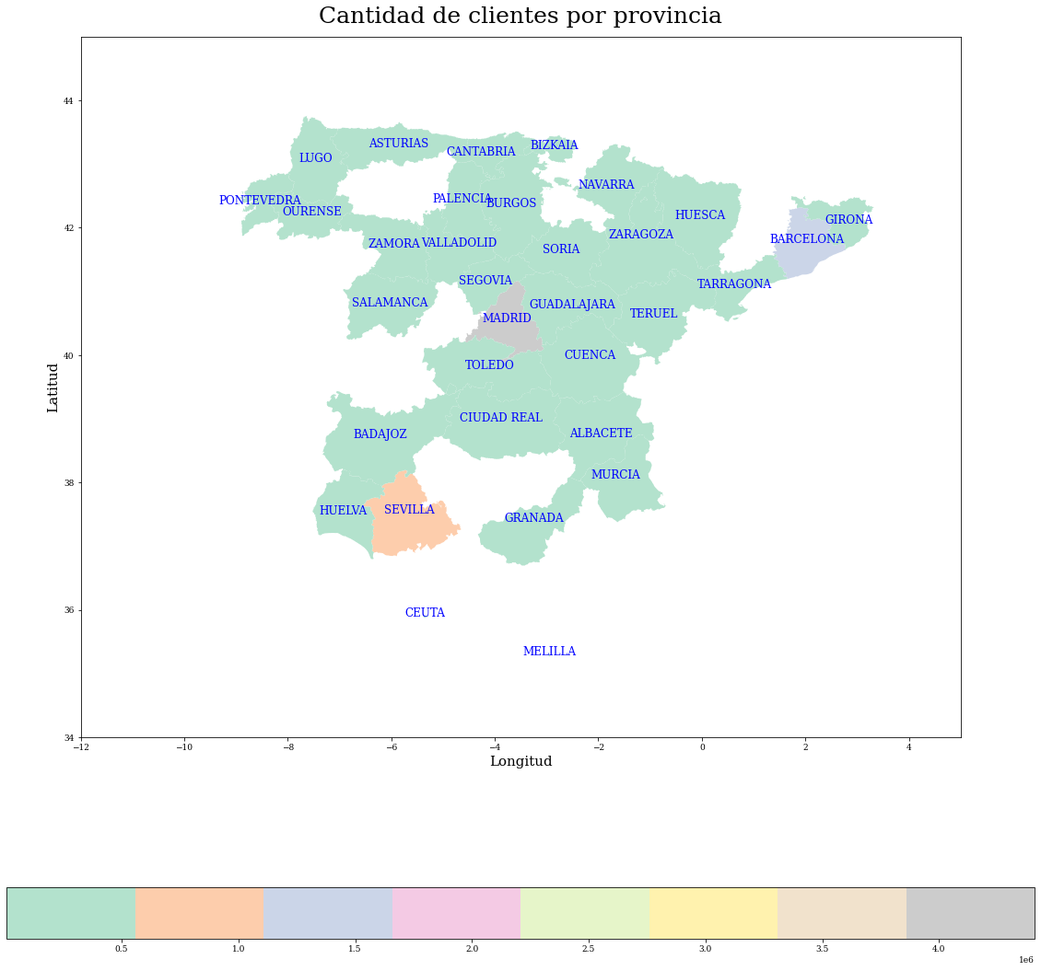
Análisis Exploratorio de Datos
03
¿De qué ciudad provienen los clientes?
Más del 50 % de los usuarios pertenece a 5 ciudades.
La mayoría de los clientes provienen de la ciudad de Madrid (32,53 %), seguido de Barcelona (9,41 %), Valencia (5,03 %), Sevilla (4,46 %) y Coruña (3,17 %).

Slide 28
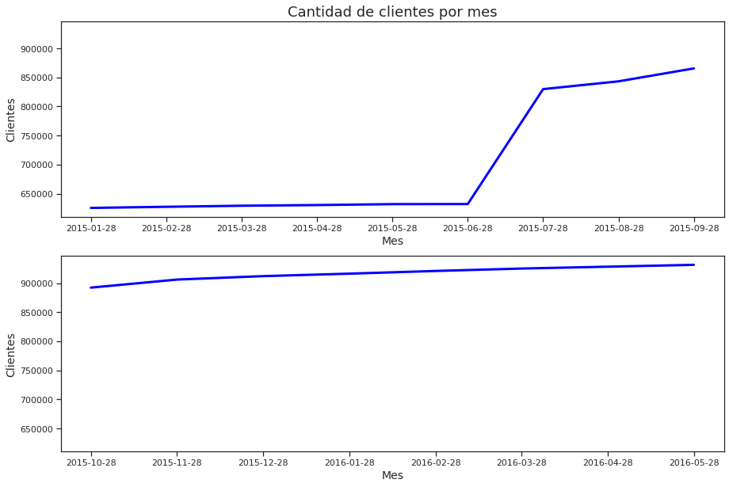
Análisis Exploratorio de Datos
03
¿Cómo evolucionó mensualmente la cartera de clientes?
El número de clientes creció significativamente durante el período 28/06/2015 - 28/07/2015.
Posteriormente el crecimiento de clientes no fue tan pronunciado, manteniéndose una cartera relativamente estable.

Slide 29
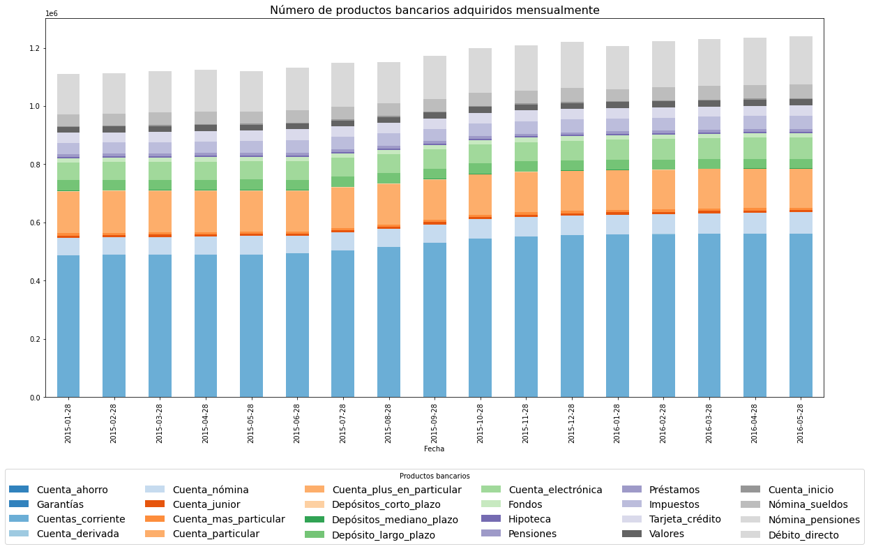
Análisis Exploratorio de Datos
03
¿Cuál fue la tendencia de compra mensual?
Se aprecian algunas tendencias de compra en este gráfico:
El producto más adquirido es cuenta corriente que experimenta un crecimiento a lo largo de los meses.
Los productos como Cuenta_ahorro, Garantías, Depósitos_corto_plazo no son muy populares, por lo que tenerlos en cuenta para realizar las predicciones podría ser contraproducente.
El producto Depósito_corto_plazo se compró en 2015 y su popularidad disminuyó en 2016.
Se aprecian clases de productos altamente desbalanceadas.

Slide 30
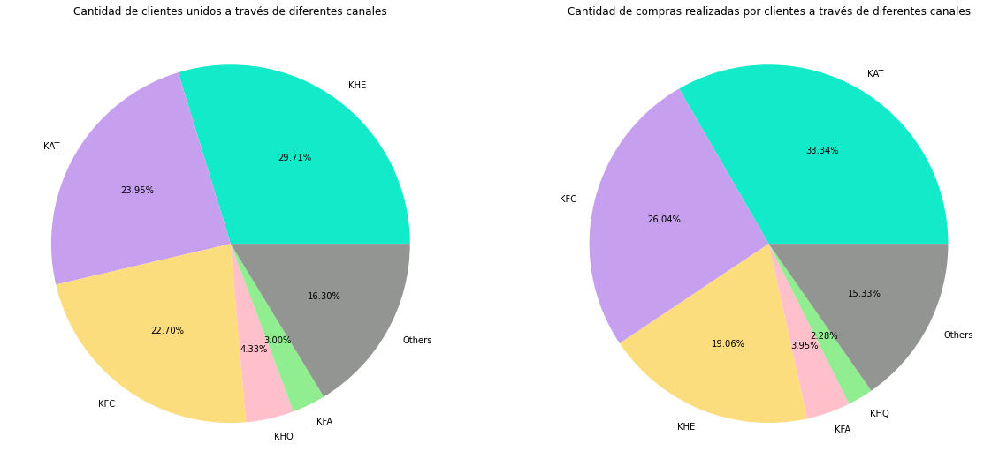
Análisis Exploratorio de Datos
03
¿Qué canal de compra predomina?
El canal KHE es el más utilizado por los clientes, sin embargo solo ha contribuido con el 19 % de las compras totales. Los clientes que se unieron desde KAT han realizado la mayor cantidad de compras.

Slide 31
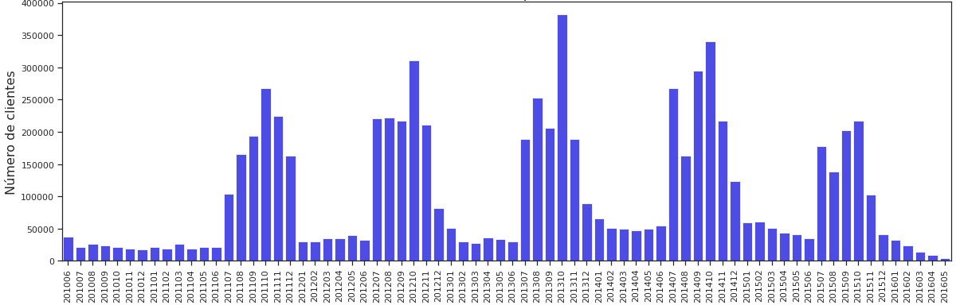
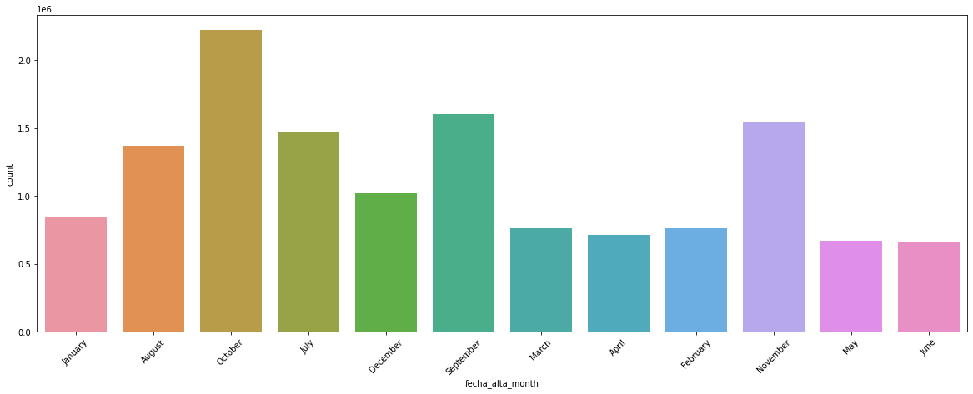
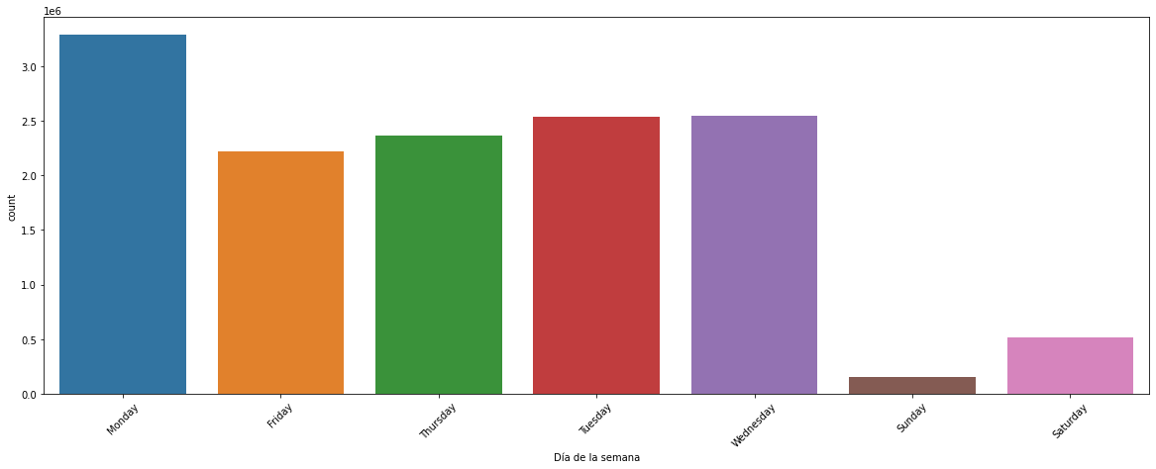
Análisis Exploratorio de Datos
03
¿Existe una dependencia entre el período del año y la solicitud de alta de los clientes?
Se evidencia un claro patrón donde durante el segundo semestre de cada año se incorporan mayor cantidad de clientes a la entidad.
El primer clientes se dio de alta en enero 1995 y el último cliente ingresó en mayo 2016.
El mayor número de usuarios se dio de alta en el mes de octubre (16,31 %); siendo junio el mes de menores altas registradas (4,84 %).
Menos del 5 % de los usuarios se convirtió en cliente del banco los sábados y domingos
El mayor número de usuarios elige los lunes para adquirir un producto del banco (24,13 %), mientras que los domingos se registran como clientes el menor número de usuarios (1,12 %).

Slide 32
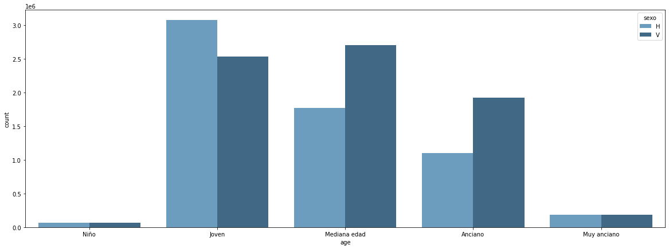
Análisis Exploratorio de Datos
03
¿Existe alguna relación entre la edad de los clientes y su género?
Rangos de edad: Niño (0-18), Joven (18-33), Mediana edad (33-50), Anciano (50-80), Muy anciano (80-200).
Hay más mujeres (H) usuarias que hombres (V) en el grupo de edad de 18 a 33 años. El número de usuarios masculinos predomina en los grupos de edad mediana edad y anciano.

Slide 33
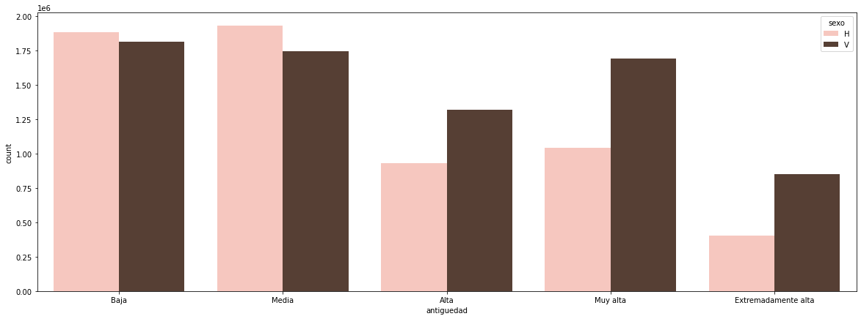
Análisis Exploratorio de Datos
03
¿Existe alguna relación entre la antigüedad de los clientes y su género?
Rangos de antigüedad (meses): Baja (0, 24), Media (24, 60), Alta (60, 120), Muy alta (120, 180), Extremadamente alta (180 en adelante).
Las clientes femeninas (H) predominan para antigüedades bajas y medias. En las demás categorías predominan los clientes masculinos (V).

Slide 34
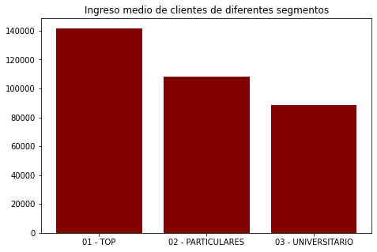
Análisis Exploratorio de Datos
03
¿Existe alguna relación entre el ingreso medio de los clientes y el segmento al que pertenecen?
Los clientes del segmento TOP tienen el ingreso promedio más alto y el segmento UNIVERSITARIO el menor poder adquisitivo.

Slide 35
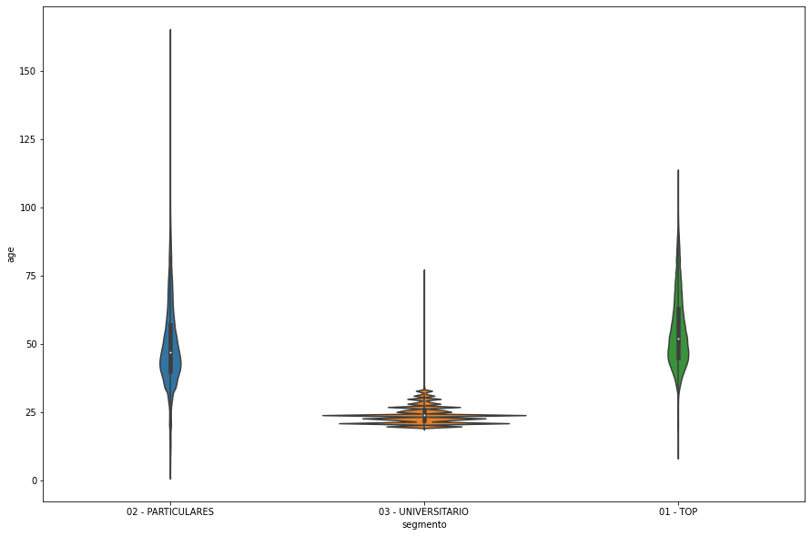
Análisis Exploratorio de Datos
03
¿Existe alguna relación entre el segmento al que pertenecen los clientes y su edad?
Si bien el número de clientes hombres es superior al de mujeres, la diferencia no es significativa. No existe una fuerte preferencia en los productos entre hombres y mujeres. La mayor proporción de clientes pertenece al segmento particulares (59,15 %), conformándose mayormente por usuarios de mediana edad.

Slide 36
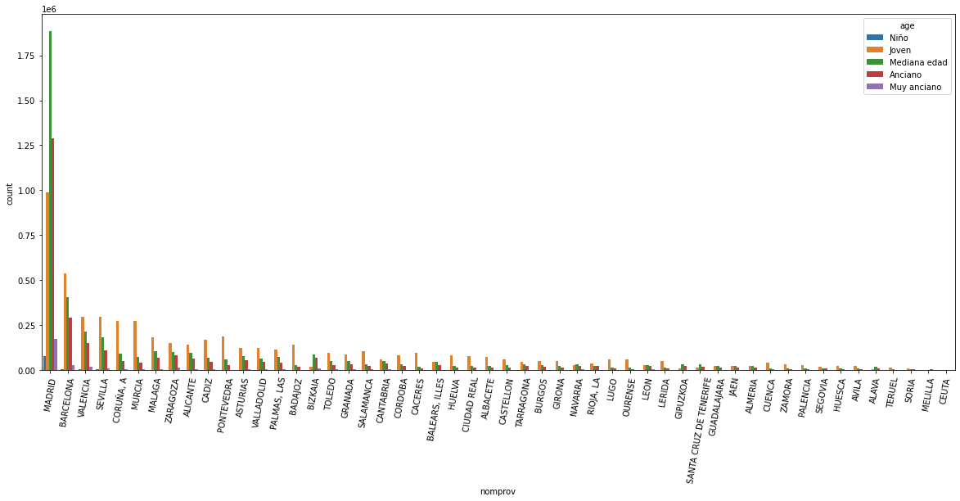
Análisis Exploratorio de Datos
03
¿Existe alguna relación entre la edad de los clientes y su lugar de residencia?
En Madrid predominan los clientes de mediana edad.
Rangos de edad: Niño (0-18), Joven (18-33), Mediana edad (33-50), Anciano (50-80), Muy anciano (80-200).

Slide 37
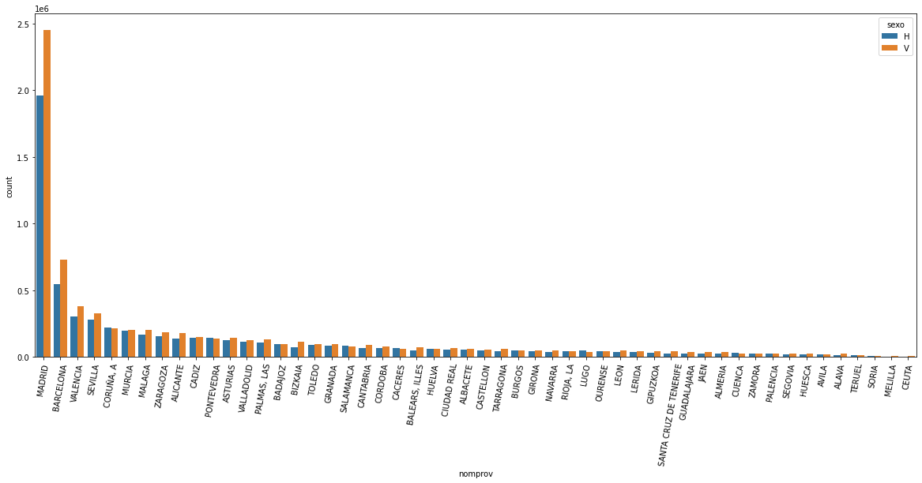
Análisis Exploratorio de Datos
03
¿Existe alguna relación entre el género los clientes y su lugar de residencia?
Ciudades como Madrid, Barcelona, Valencia, Sevilla, Málaga tienen más usuarios femeninos (F) que masculinos (V).
Rangos de edad: Niño (0-18), Joven (18-33), Mediana edad (33-50), Anciano (50-80), Muy anciano (80-200).

Slide 38
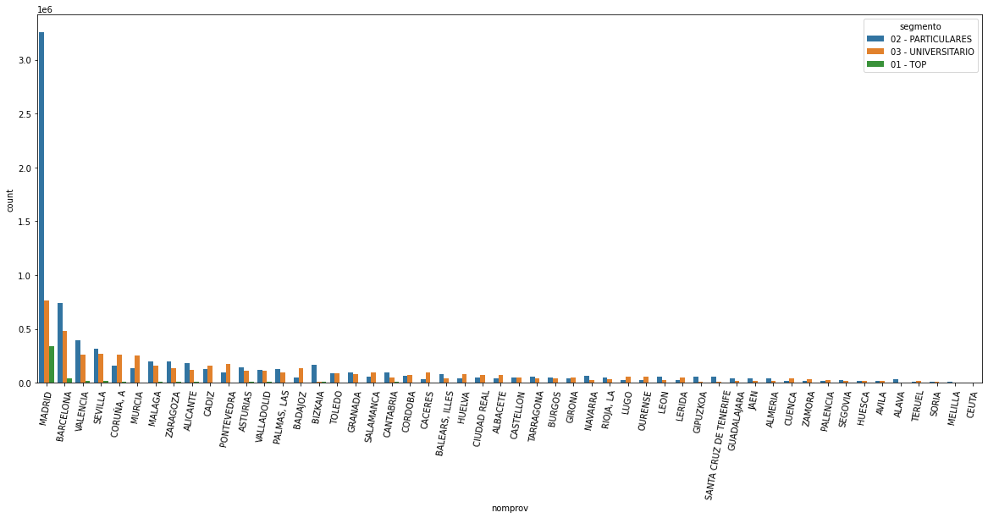
Análisis Exploratorio de Datos
03
¿Existe alguna relación entre el segmento al que pertenecen los clientes y su lugar de residencia?
Ciudades como Madrid, Barcelona, Valencia, Sevilla, Málaga, Zaragoza, Alicante tienen más clientes del segmento Particulares. Por su parte, el segmento particulares tiene preponderancia en Coruña, Murcia, Pontevedra.

Slide 39
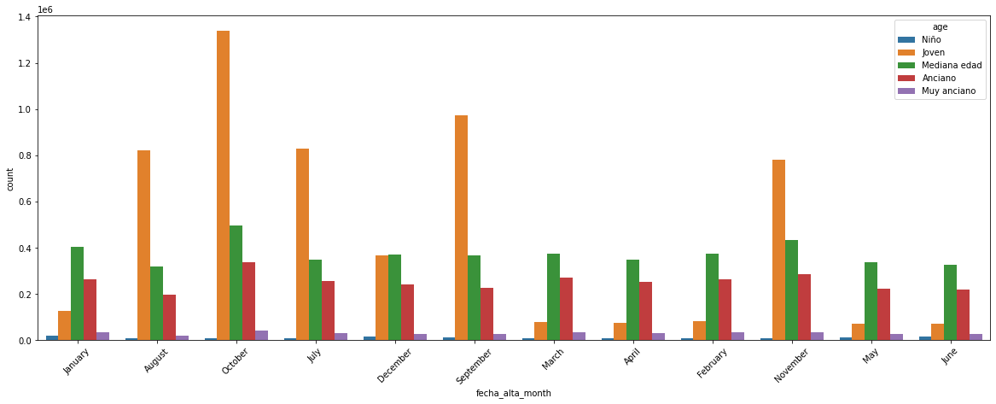
Análisis Exploratorio de Datos
03
¿Existe alguna relación entre la edad de los clientes y su fecha de alta?
Los usuarios jóvenes tienden a adquirir un producto del banco de julio a noviembre mientras que los usuarios de mediana edad tienden a darse de alta de enero a junio.

Slide 40
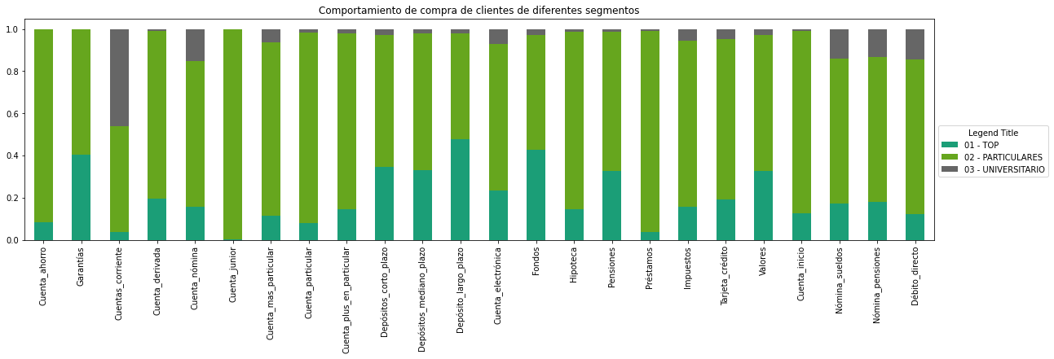
Análisis Exploratorio de Datos
03
¿Cómo es el comportamiento de compra de clientes según el segmento al que pertenecen?
Particulares es el segmento dominante de los clientes en todos los paquetes de productos. El producto cuenta junior ha sido adquirido únicamente por este segmento. Los clientes del segmento Top tienen el ingreso promedio más alto y el segmento Universitario el menor poder adquisitivo.

Slide 41
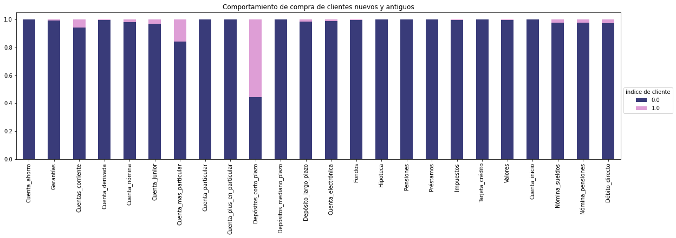
Análisis Exploratorio de Datos
03
¿Cómo es el comportamiento de compra de clientes nuevos y antiguos?
Los nuevos clientes (antigüedad menor a 6 meses) son los que más compran depositos_corto_plazo, cuenta_junior y cuenta_corriente. Hay muy poca participación en todos los demás productos por parte de nuevos clientes. Los nuevos clientes no han adquirido cuenta de ahorro, cuenta particular, cuenta_plus_particular y depósitos_mediano_plazo.

Slide 42
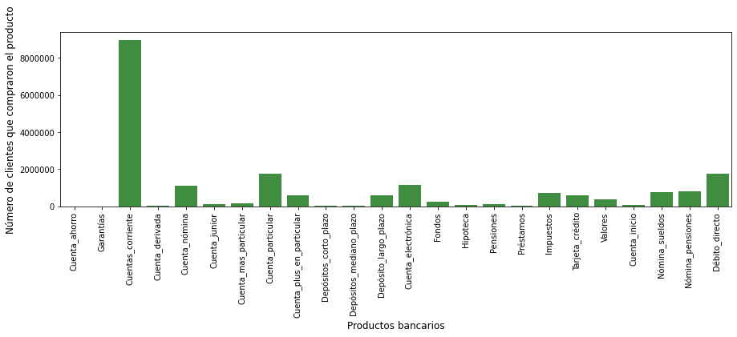
Análisis Exploratorio de Datos
03
¿Qué paquete bancario es el más demandado?
El producto más comprado es la cuenta_corriente seguida de la Cuenta_particular y el débito_directo. Las garantías y cuenta_ahorro son los menos adquiridos.

Slide 43
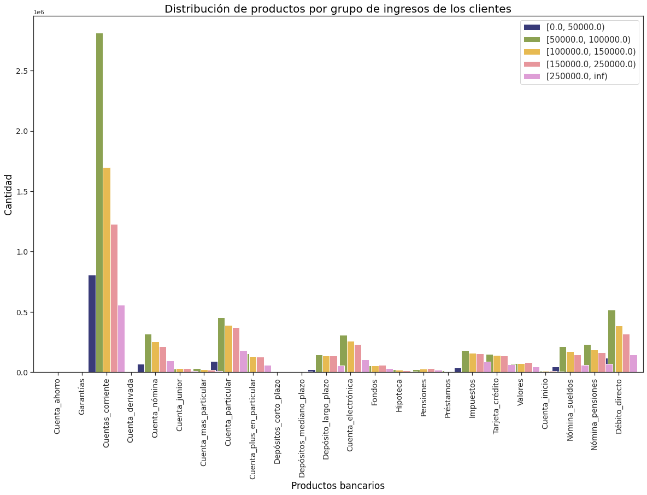
Análisis Exploratorio de Datos
03
¿Existe relación entre el ingreso de los clientes y los paquetes adquiridos?
Los clientes cuyos ingresos familiares se encuentran entre 50.000 y 100.000 son los usuarios que compraron más productos. La cuenta_corriente es el paquete más demandado, donde el grupo de clientes con ingresos 100.000 – 250.000 también contribuyen significativamente.

Slide 44
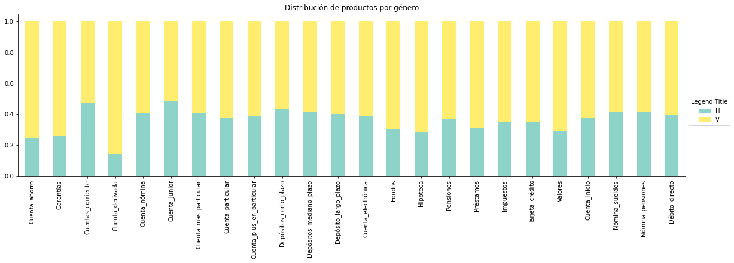
Análisis Exploratorio de Datos
03
¿Existe relación entre género de los clientes y los paquetes adquiridos?
El género V (masculino) ha adquirido en promedio más productos que el género H (femenino). La distribución de género en la cuenta_derivada es muy sesgada, donde la mayor proporción de compra la ha realizado el género V. Todos los paquetes muestran aproximadamente la misma proporción de participación de género y el género V es dominante en todas las compras de productos.

Slide 45
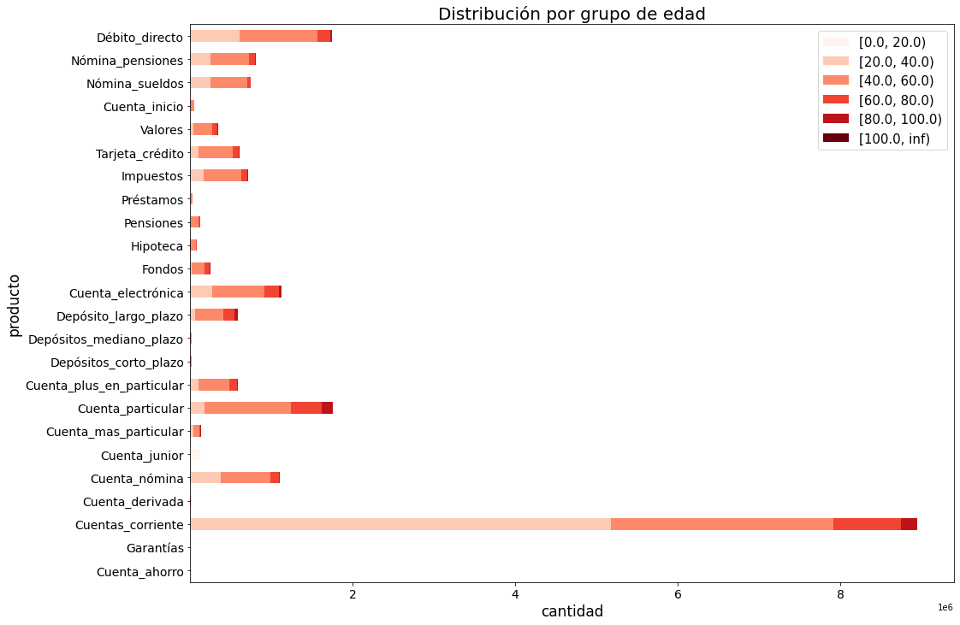
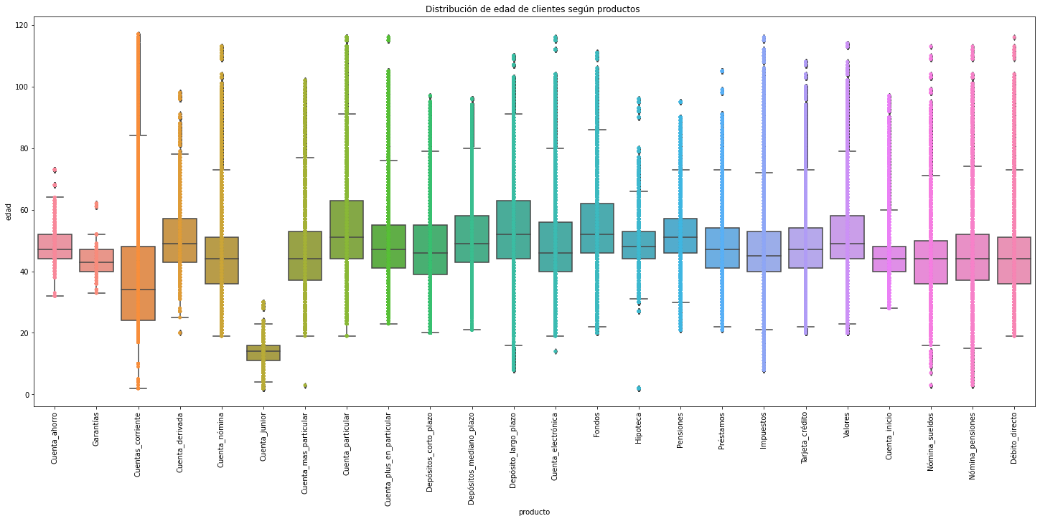
Análisis Exploratorio de Datos
03
¿Existe relación entre la edad de los clientes y los paquetes adquiridos?
Las cuentas corrientes son propiedad principalmente de la categoría de edad entre 20 y 40 años. Otros productos como las Cuentas Particulares, por otro lado, son propiedad de clientes entre 40 y 60 años. De esto podemos concluir que las Cuentas Corrientes interesan a los clientes jóvenes, mientras que otros productos de Santander tienden a atraer a la clientela de mayor edad.
En general, puede apreciarse que los clientes con edades entre 40-60 son los que más contratan paquetes de servicios. La mediana, generalmente, se encuentra en el rango de 40-45 años de edad. La edad promedio para la cuenta junior es significativamente menor que otras, como se esperaba. Todos los gráficos presentan valores anómalas, los cuales serán estudiados en posteriores análisis.

Slide 46
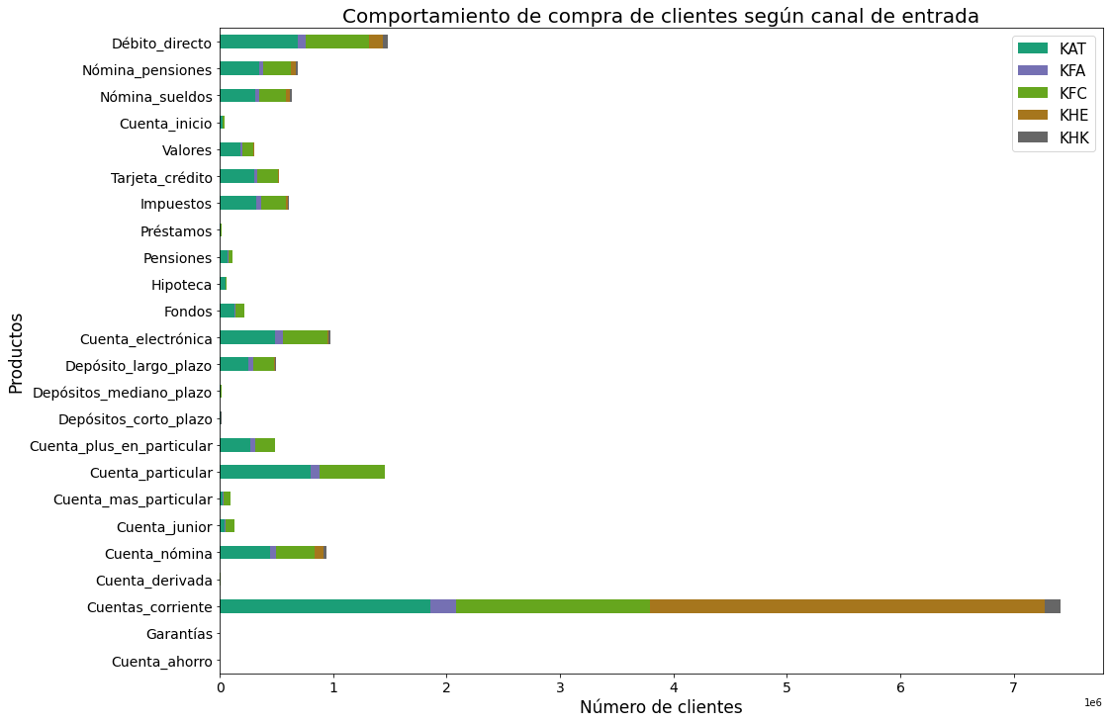
Análisis Exploratorio de Datos
03
¿Existe relación entre el canal de entrada y los paquetes adquiridos?
Las cuentas corrientes vienen predominantemente a través del canal "KHE", mientras que esto es poco relevante para todos los demás productos. Para productos como Cuentas Particulares, los canales "KAT" y "KFC" cobran especial relevancia. En base a estos hallazgos, podemos comprender mucho mejor nuestro enfoque hacia el cliente

Slide 47
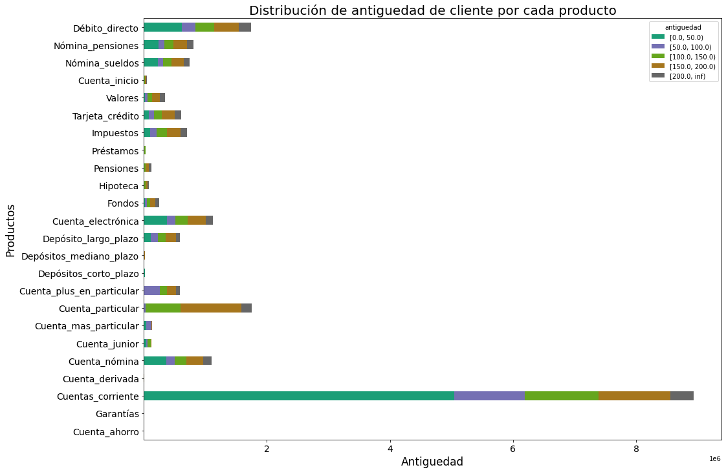
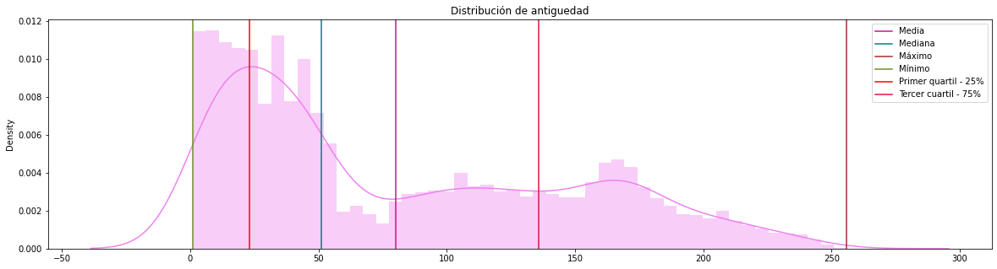
Análisis Exploratorio de Datos
03
¿Existe relación entre la antigüedad de los clientes y los paquetes adquiridos?
Los resultados obtenidos de este análisis son muy interesantes. Las Cuentas Corrientes son predominantemente adquiridas/utilizadas por clientes que se convirtieron en nuestros clientes hace menos de 50 meses. Para algunos otros productos (por ejemplo, Cuentas Particulares), los clientes muy antiguos (entre 150 y 200 meses) son dominantes. De esto podemos concluir que nuestras Cuentas Corrientes parecen ser un producto importante a la hora de acercarse a nuevos clientes.

Slide 48

EDA - Insights y recomendaciones
03
La cantidad de clientes femeninos (45,49 %) es levemente inferior al número de clientes masculinos.
Existe una distribución bimodal por edades. La edad promedio de los clientes es de 40 años. Tenemos muchos clientes en edad universitaria y muchos clientes de mediana edad. Sin embargo, los clientes de mediana edad poseen significativamente más productos. También es interesante señalar que el producto "Cuentas corrientes" es utilizado principalmente por clientes más jóvenes, mientras que todos los demás productos son utilizados principalmente por personas de entre 40 y 60 años.
El número de clientes creció significativamente durante el período 28/06/2015 - 28/07/2015.
La mayor proporción de clientes pertenece al segmento Particulares.
La ciudad de Madrid tiene el número máximo de clientes.
A excepción de "Cuentas Corrientes", donde tenemos muchos clientes inactivos, la mayoría de nuestros clientes utilizan sus productos de forma activa/regular.

Slide 49

EDA - Insights y recomendaciones
03
El desglose por género tiene una ponderación bastante uniforme. Asimismo para la distribución dentro del uso de productos.
La mayoría de la gente tiene unos ingresos de entre 50.000 y 100.000. Dicho grupo son los usuarios que más productos adquirieron.
La mayoría de las personas que usan cuentas corrientes se unieron a través del canal "KHE". Para el resto de productos, los canales "KAT" y "KFC" son los canales de captación de clientes más importantes.
El primer cliente se dio de alta en enero 1995 y el último cliente ingresó en mayo 2016. La antigüedad de los clientes que utilizan "Cuentas Corrientes" es inferior a la de los productos remanentes.
El producto más utilizado es "Cuentas Corrientes". Sin embargo, esta categoría de productos implica un número excepcionalmente alto de cuentas inactivas. El segundo y tercer productos más utilizados son "Cuentas Particulares" y "Débito directo".

Slide 50

Data Wrangling
04

Slide 51

Data Wrangling
04
Consiste en la manipulación, limpieza y unificación de conjuntos de datos complejos y desordenados para facilitar su acceso, análisis y modelado. El proceso incluye convertir y mapear los datos crudos, y dejarlos en un formato más adecuado para su uso.

Slide 52
Data Wrangling
04
No se identificaron filas duplicadas. Se identificaron valores nulos en 21 columnas de las 48 del dataset.
Columna | Total | % | Columna | Total | % | Columna | Total | %
conyuemp | 13645501 | 99,98 | nomprov | 93591 | 0,68 | indresi | 27734 | 0,20
Ult_fec_cli_1t | 13622516 | 99,82 | cod_prov | 93591 | 0,68 | Indrel | 27734 | 0,20
renta | 2794375 | 20,47 | sexo | 27804 | 0,20 | ind_nuevo | 27734 | 0,20
segmento | 189368 | 1,38 | tipodom | 27735 | 0,20 | fecha_alta | 27734 | 0,20
canal_entrada | 186126 | 1,36 | indfall | 27734 | 0,20 | pais_residencia | 27734 | 0,20
indrel_1mes | 149781 | 1,09 | indext | 27734 | 0,20 | ind_empleado | 27734 | 0,20
tiprel_1mes | 149781 | 1,09 | ind_actividad_cliente | 27734 | 0,20 | ind_nomina_ult1 | 16063 | 0,11
 |  |  |  |  |  | ind_nom_pens_ult1 | 16063 | 0,11

Slide 53
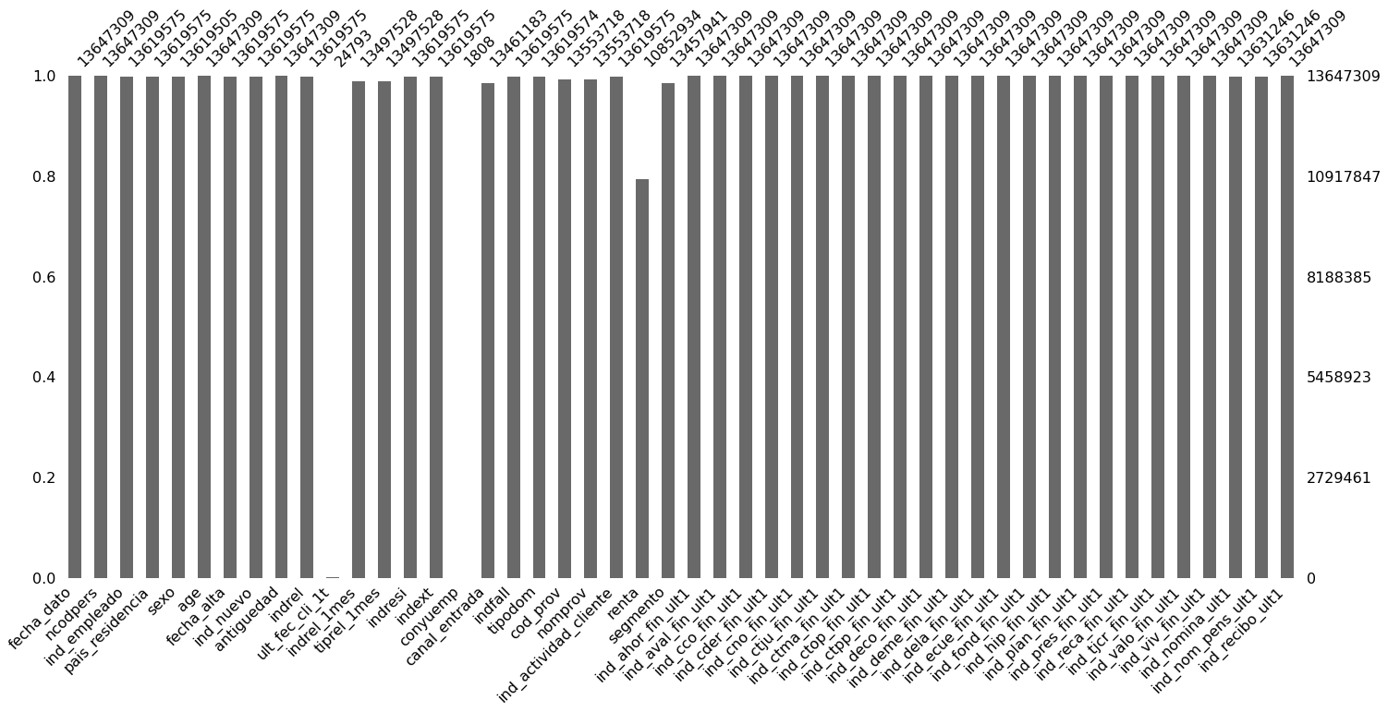
Data Wrangling
04
El gráfico Bar Plot permite visualizar y cuantificar que columnas del dataset presentan valores nulos.

Slide 54
Data Wrangling
04
Enfoque seguido para la limpieza de nulos:
conyuemp y ult_fec_cli_1t. Mas del 99 % de sus datos son nulos. Se decidió removerlas.
renta. Los datos nulos (20,47 %) fueron reemplazados por el ingreso promedio de los clientes.
segmento. Los datos nulos (1,38 %) se reemplazaron por el segmento mayoritario (particulares).
canal_entrada. Los datos nulos (1,36 %) se reemplazaron por el canal mayoritario (KHE).
indrel_1mes. Los datos nulos (1,09 %) fueron reemplazos por el valor 0.
tiprel_1mes. Los datos nulos (1,09 %) se reemplazaron por el tipo de relación del cliente al inicio del mes predominante (I - Inactivo).
nomprov. Los datos nulos (0,68 %) se reemplazaron por la provincia de residencia mayoritaria (Madrid).

Slide 55
Data Wrangling
04
Enfoque seguido para la limpieza de nulos:
cod_prov. Tiene datos nulos (0,68 %). Se decide remover la columna porque la misma información ya esta disponible en la columna nomprov.
sexo. Los datos nulos (0,20 %) se reemplazaron por el género predominante (V = Masculino).
tipodom. Tiene datos nulos (0,20 %). Se decidió remover esta columna porque solo brinda información sobre la dirección principal.
indfall. Los datos nulos (0,20 %) se reemplazaron por el índice mayoritario de deceso (N - No).
indext. Los datos nulos (0,20 %) se reemplazaron por el índice mayoritario de extranjero (N -No) .
ind_actividad_cliente. Los datos nulos (0,20 %) se reemplazaron por el índice de actividad predominante (0.0 – cliente inactivo).

Slide 56
Data Wrangling
04
Enfoque seguido para la limpieza de nulos:
indresi. Los datos nulos (0,20 %) se reemplazaron por el índice de residencia mayoritario (S - Si).
indrel. Los datos nulos (0,20 %) se reemplazaron por el índice mayoritario (1.0 – Primero/principal).
ind_nuevo. Los datos nulos (0,20 %) se reemplazaron por el índice mayoritario (0.0 – Cliente antiguo registrado hace mas de 6 meses).
fecha_alta. Los datos nulos (0,20 %) se reemplazaron por la fecha de dato mínimo.
pais_residencia. Los datos nulos (0,20 %) se reemplazaron por el país de residencia mayoritario (ES -España).
ind_empleado. Los datos nulos (0,20 %) se reemplazaron por el índice de empleado mayoritario (N –No empleado).
ind_nomina_ult1 y ind_nom_pens_ult1. Sus datos nulos (0,11 %) fueron reemplazados por el estado de compra del producto mayoritario (0 – no adquirido).

Slide 57
Data Wrangling
04
Transformación de datos:
columna age. El Dataset incluye valores atípicos en la columna edad. Por lo tanto se eliminan los datos correspondientes a edad < 15 y edad > 100 ya que no recomendaremos ningún paquete de producto para alguien cuya edad este en dichos rangos.
columna ind_ahor_fin_ult1 & ind_aval_fin_ult1. Se eliminan porque tienen menos posibilidades de ser elegidos entre los 7 mejores productos recomendados, como se vio anteriormente en la sección de exploración y visualización de datos, ningún cliente adoptó estos 2 productos.
columna fecha_dato & fecha_alta & antigüedad. Se convierten los datos a numéricos.
Las columnas categóricas (ind_empleado, pais_residencia, sexo, tiprel_1mes, indresi, indext, canal_entrada, indfall, nomprov, segmento) se convierten a numéricas con LABELENCODER.

Slide 58
Data Wrangling
04
Limpieza de Outliers:
Con Isolation Forest identificamos los outliers del dataset, establecemos un umbral de contaminación de 0,05.
Código utilizado para la limpieza de outliers
from sklearn.ensemble import IsolationForest iso = IsolationForest(contamination=0.05) K = iso.fit_predict(clientes_limpio) K
clientes_limpio["outliers"] = K
clientes_limpio = clientes_limpio.loc[clientes_limpio["outliers"] != -1, :]
clientes_limpio = clientes_limpio.drop("outliers",1)

Slide 59
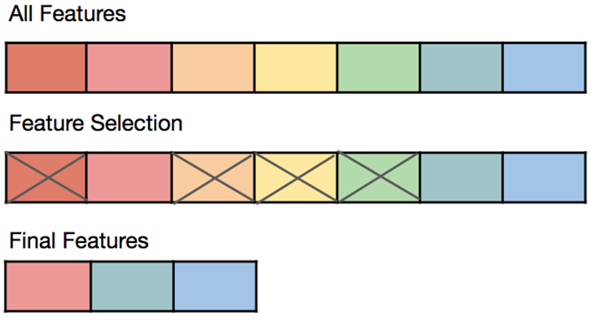
Feature Selection
05

Slide 60
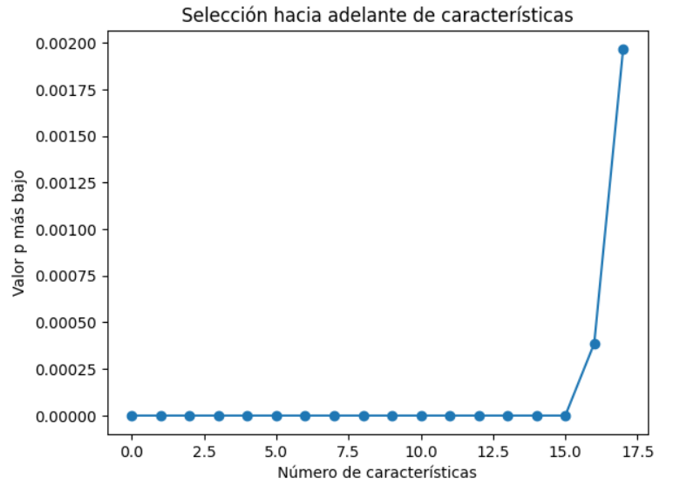
Feature Selection
05
Utilizaremos el método de selección de características "Forward Selection" para determinar el menor conjunto de variables que permita clasificar si un cliente adquirirá el producto ind_cco_fin_ult1, que ha sido identificado como el producto más adquirido según el análisis exploratorio de datos previo.

Slide 61
Feature Selection
05
Best Features
indrel | fecha_dato
indrel_1mes | indresi
canal_entrada | ind_nuevo
tiprel_1mes | ind_actividad_cliente
indfall | fecha_alta
ncodpers | renta
age | ind_empleado
indext | nomprov
segmento | sexo
El resultado indica que las características 'pais_residencia' y 'antiguedad' no fueron seleccionadas por el algoritmo de selección hacia adelante (forward selection). Esto significa que según los criterios del algoritmo, estas características no aportan una mejora significativa en la capacidad predictiva del modelo y por lo tanto se pueden descartar sin perder información relevante.

Slide 62

Desarrollando un modelo de machine learning
06
Se utilizaron cinco algoritmos de clasificación:
Logistic Regression
Multinomial NB
Random Forest Classifier
Light GBM
XGBoost

Slide 63
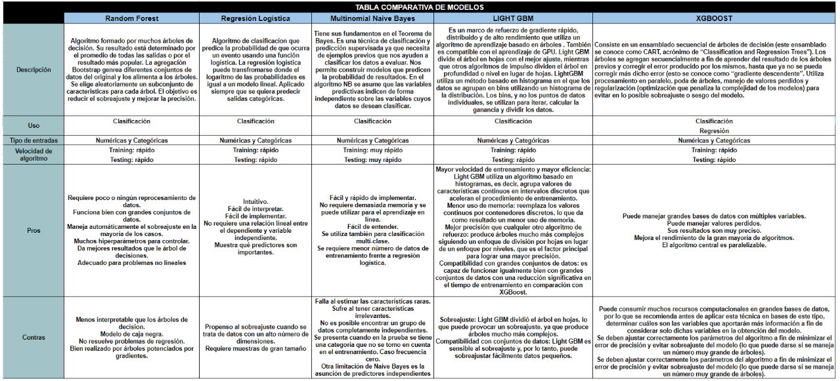
Desarrollando un modelo de machine learning
06

Slide 64
Desarrollando un modelo de machine learning
06
Se realizó una comparación entre los 5 modelos de clasificación utilizando una técnica de validación cruzada para encontrar los mejores hiperparámetros para cada modelo. Cada modelo se inicializó con sus respectivos hiperparámetros y se utiliza la función return_BestParameters para encontrar los mejores hiperparámetros y la precisión de cada modelo. Para cada modelo, se imprimen los resultados y el tiempo que tarda en ejecutarse.
Debido a que nuestro conjunto de datos es demasiado grande y la memoria de la computadora no puede permitirnos ejecutar todo el conjunto de datos, solo utilizamos el 10 % de los datos para evaluar los modelos.

Slide 65
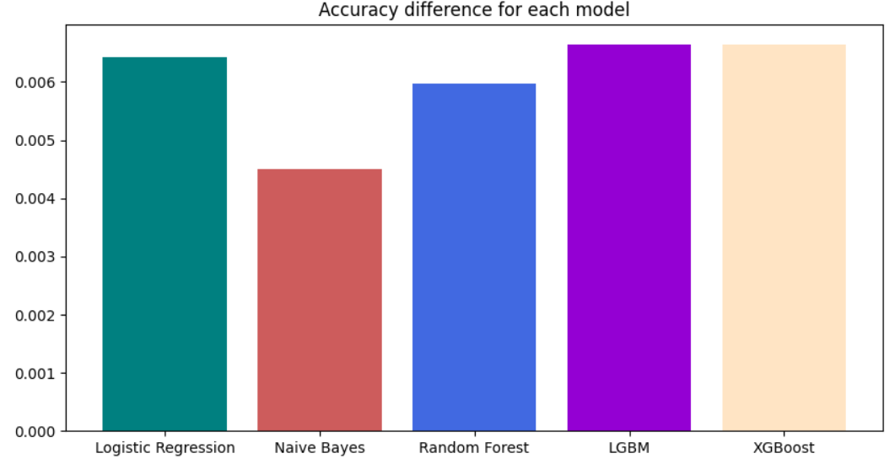
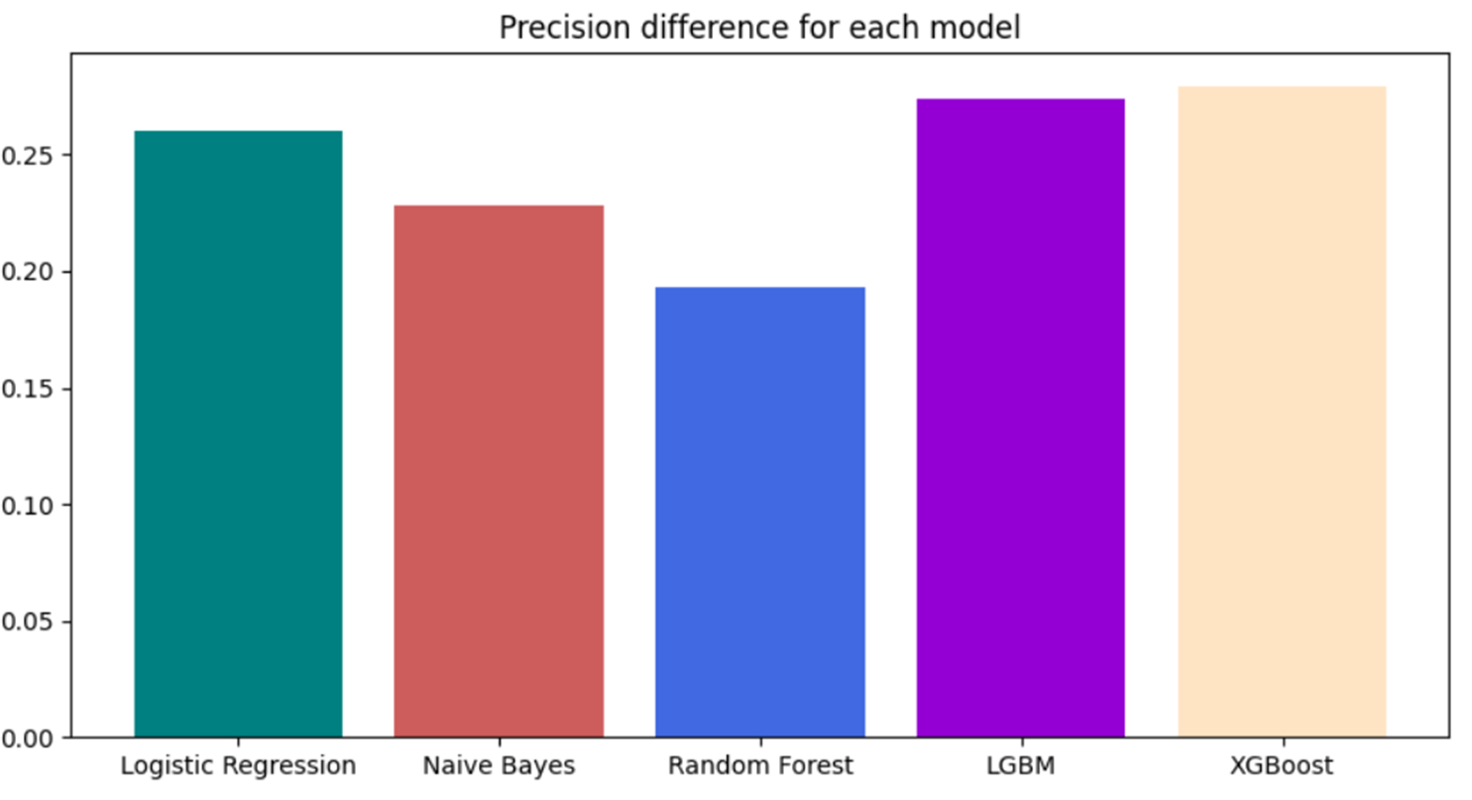
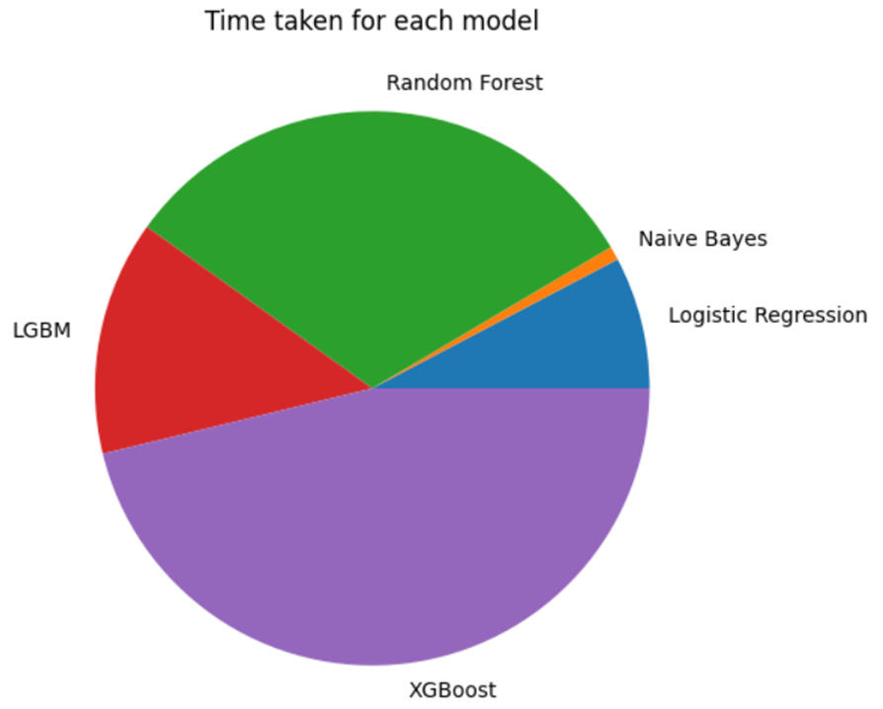
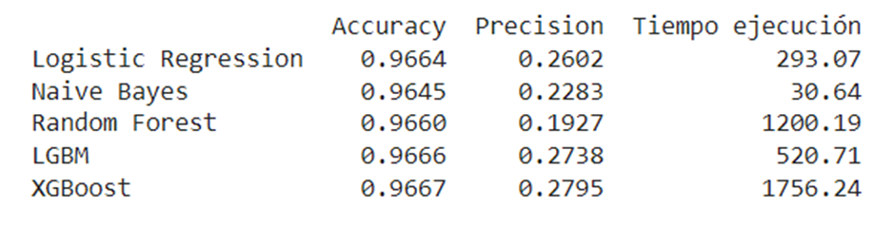
Desarrollando un modelo de machine learning
06
Análisis de resultados

Slide 66
Desarrollando un modelo de machine learning
06
Conclusiones:
En términos de accuracy, los modelos XGBoost y Random Forest obtienen los valores más altos con 96.67% y 96.60%, respectivamente, lo que indica que son los modelos más precisos en la clasificación de los datos de prueba. Sin embargo, es importante tener en cuenta que un accuracy alto no siempre indica un modelo óptimo, ya que puede estar sobreajustado y no generalizar bien en nuevos datos.
En cuanto a la precisión, los modelos XGBoost y Random Forest obtienen los valores más altos de 0.2795 y 0.2738, respectivamente, lo que significa que son más precisos en la identificación de verdaderos positivos.
En términos de tiempo de ejecución, el modelo Naive Bayes parece ser el más rápido con un tiempo de ejecución de 30.64 segundos, seguido por Logistic Regression y LGBM con tiempos de ejecución de 293.07 y 520.71 segundos, respectivamente. Por otro lado, Random Forest y XGBoost tienen tiempos de ejecución más largos, de 1200.19 y 1756.24 segundos, respectivamente.

Slide 67
Desarrollando un modelo de machine learning
06
Basándonos en las observaciones obtenidas al evaluar los 5 modelos, hemos decidido utilizar dos modelos diferentes para realizar las predicciones y analizar en mayor detalle su performance: Multinomial Naive Bayes y XGBoost.
El modelo Multinomial Naive Bayes se eligió debido a su menor tiempo de ejecución en comparación con otros modelos evaluados. Sin embargo, se observó que este modelo tenía valores más bajos de accuracy y precision en comparación con otros modelos. Aunque este modelo puede no ser el más preciso, su velocidad de ejecución lo hace adecuado para aplicaciones en tiempo real donde el tiempo de respuesta es crítico.
El modelo XGBoost se eligió debido a sus mejores valores de accuracy y precision en comparación con otros modelos. Sin embargo, se observó que este modelo tuvo el mayor tiempo de ejecución en comparación con otros modelos. Este modelo es útil cuando la precisión es crítica y no hay limitaciones en el tiempo de respuesta.
Se aplica los modelos al dataset tratado (clientes_modelado) utilizando el 70 % de los datos.

Slide 68

Desarrollando un modelo de machine learning
06
Multinomial Naive Bayes
Para identificar qué productos podrían ser comprados por los clientes, se utilizó un clasificador de etiquetas múltiples, ya que se tenían varias variables objetivo. Para hacer predicciones, se transformó el conjunto de datos de múltiples etiquetas en un conjunto de datos de una sola etiqueta, ya que los conjuntos de datos y los problemas de una sola etiqueta son más legibles por máquina y facilitan la construcción del modelo. Se utilizó la técnica de Relevancia Binaria, que divide los problemas de múltiples etiquetas en problemas únicos de una sola clase. En otras palabras, se transformó un problema de clasificación de múltiples etiquetas con N etiquetas en N problemas de clasificación binaria separados de una sola etiqueta utilizando el mismo clasificador base.
El resultado de la predicción es la unión de todos los clasificadores de una sola etiqueta. Se eligió Multinomial NB como el método del algoritmo Naive Bayes utilizado para la clasificación, ya que se demostró que este algoritmo funciona bien para problemas de clasificación con múltiples clases, como el que se tenía en este caso.

Slide 69
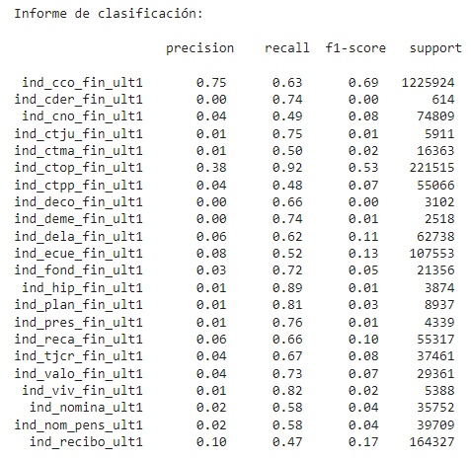
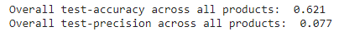
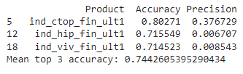
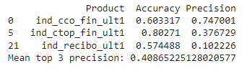
Desarrollando un modelo de machine learning
06
Promedio de productos
Top 3 Accuracy
Top 3 Precision

Slide 70
Desarrollando un modelo de machine learning
06
Conclusiones:
Se ha ejecutado el modelo con los valores predeterminados para evaluar su rendimiento. Aunque el modelo muestra un accuracy general del 0.62 al predecir cada producto, su precisión es muy baja, alcanzando solo el 0.08.
Sin embargo, nuestro objetivo es recomendar los productos con la mayor probabilidad de ser comprados y, por lo tanto, la métrica de evaluación será la precisión. Es importante tener en cuenta que las probabilidades de compra suelen ser muy bajas y, por lo tanto, la precisión media de los tres productos principales es baja (0.4086). Seguiremos trabajando en la hiperafinación de los parámetros para encontrar un modelo más preciso y adecuado a nuestro objetivo.

Slide 71
Desarrollando un modelo de machine learning
06
Ajuste de hiperparámetros para mejorar el modelo
Para mejorar el rendimiento de nuestro modelo, hemos utilizado la técnica de ajuste de hiperparámetros GridSearchCV. Esta técnica nos permite buscar la combinación óptima de valores de hiperparámetros para nuestro modelo.
La variable best_params_ de GridSearchCV nos proporciona la combinación de hiperparámetros que resulta en el mejor rendimiento de acuerdo con nuestra puntuación con los datos de prueba, ya que evalúa cada combinación posible. De esta manera, podemos estar seguros de que estamos utilizando la configuración óptima de hiperparámetros para nuestro modelo y, por lo tanto, maximizando su rendimiento.
Resultados del ajuste

Slide 72
Desarrollando un modelo de machine learning
06
Modelo | Promedio general Accuracy | Promedio general Precision | Promedio TOP 3 Accuracy | Promedio TOP 3 Precision
Naive Bayes con parámetros predeterminados | 0.621 | 0.077 | 0.7442 | 0.4086
Naive Bayes con hiperparámetros | 0.621 | 0.077 | 0.7443 | 0.4087
Después de optimizar nuestro modelo con el objetivo de aumentar su precisión, hemos observado una mejora mínima en el rendimiento general del modelo. A pesar de identificar los 3 productos con la mayor precisión, estos valores siguen siendo muy bajos, con un promedio de solo 0.409. Dado que los resultados no son satisfactorios, concluimos que este modelo no es adecuado para nuestras necesidades.

Slide 73
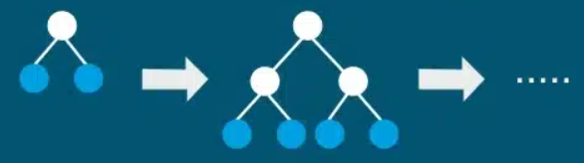
Desarrollando un modelo de machine learning
06
XGBoost
XGBoost es una implementación de árboles de decisión potenciados por gradiente que se ha vuelto popular en competiciones de aprendizaje automático debido a su velocidad y rendimiento. Se utiliza para problemas de clasificación y regresión, y funciona bien en conjuntos de datos grandes y complejos. En nuestro caso, como estamos tratando de clasificar múltiples etiquetas, utilizamos la clase MultioutputClassifier de Scikit-learn, que permite ajustar un clasificador diferente para cada etiqueta. Esto puede ser especialmente útil para ampliar los clasificadores que no admiten de forma nativa la clasificación de objetivos múltiples.

Slide 74
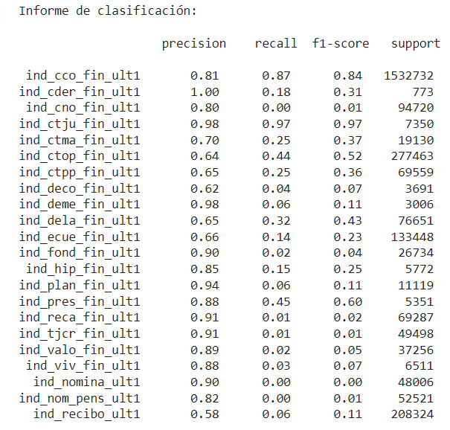
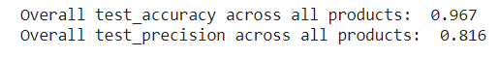
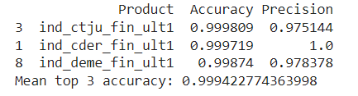
Desarrollando un modelo de machine learning
06
Promedio de productos
Top 3 Accuracy
Top 3 Precision

Slide 75
Desarrollando un modelo de machine learning
06
Conclusiones:
Es evidente que el modelo XGBoost ha demostrado una mejora significativa en términos de precisión en comparación con el primer modelo, incluso utilizando la configuración predeterminada. No solo ha aumentado la precisión general, sino también el accuracy, alcanzando valores de 0.82 y 0.97, respectivamente.
Sin embargo, lo que más nos interesa es la precisión en el top 3, la cual ha mejorado considerablemente con un valor de 0.98. Además, el accuracy en los productos más recomendados también ha aumentado significativamente, alcanzando aproximadamente un 0.99. Esto nos permite afirmar con confianza que este modelo es una herramienta útil para recomendar con gran precisión los tres mejores productos a un cliente, lo que puede ser de gran ayuda para Santander en el próximo mes.
No obstante, todavía tenemos la oportunidad de mejorar el rendimiento de nuestro modelo mediante el hiperajuste, lo cual puede resultar en una precisión aún mayor.

Slide 76

Desarrollando un modelo de machine learning
06
Ajuste de hiperparámetros para mejorar el modelo
Para mejorar aún más la precisión de nuestro modelo XGBoost, hemos implementado una técnica de optimización de hiperparámetros llamada GridSearch. Esta técnica se utiliza para recorrer sistemáticamente todas las combinaciones posibles de valores de hiperparámetros y encontrar la combinación óptima que produce los mejores resultados.
Resultados del ajuste

Slide 77
Desarrollando un modelo de machine learning
06
Modelo | Promedio general Accuracy | Promedio general Precision | Promedio TOP 3 Accuracy | Promedio TOP 3 Precision
XGBoost con parámetros predeterminados | 0.967 | 0.82 | 0.99 | 0.98
XGBoost con hiperparámetros | 0.966 | 0.51 | 0.99 | 0.97
Después de realizar la GridSearch exhaustiva utilizando los parámetros seleccionados, nos encontramos con que el puntaje obtenido con los mejores parámetros no superó a los resultados obtenidos con los parámetros predeterminados. De hecho, la precisión general disminuyó a 0.51, lo que indica que los parámetros seleccionados no lograron mejorar significativamente la calidad del modelo. Además, la búsqueda de parámetros consumió un tiempo considerable, lo que afectó la eficiencia del proceso de ajuste del modelo. Después de esta evaluación, decidimos continuar utilizando los parámetros predeterminados en nuestro modelo XGBoost.

Slide 78

Desarrollando un modelo de machine learning
06
Permutation Importance
Se observa que la variable más importante es "fecha_alta" con un valor de importancia de 0.105, seguida de "ind_actividad_cliente" con 0.097 y "ncodpers" con 0.091. Esto puede indicar que los clientes que se registraron hace más tiempo tienen más probabilidades de comprar nuevos productos bancarios. La actividad del cliente también es una variable importante, lo que sugiere que los clientes que tienen un historial de actividad más alto tienen más probabilidades de adquirir nuevos productos bancarios. Otras variables importantes incluyen la edad del cliente, el canal de entrada, la segmentación y el ingreso.
En general, el análisis de Permutation Importance proporciona información valiosa sobre qué características son más relevantes para la predicción de nuevos productos bancarios, lo que puede ser útil para desarrollar estrategias de marketing y ventas más efectivas.

Slide 79

Desarrollando un modelo de machine learning
06
Cross Validation
El paso final del planteamiento y evaluación de los modelos es analizar la generalización de estos, es decir, el comportamiento de la clasificación para diferentes divisiones de datos.
Para esto, aplicamos una validación cruzada con el método K-Fold.

Slide 80

Desarrollando un modelo de machine learning
06
Cross Validation
Promedio de score en el train | 0.60279
Los scores del cross validation | [0.56420446 0.57149536 0.56728746 0.57188498 0.56985896 0.57585911 0.56510559 0.57266423 0.56728746 0.57040443]
Score mínimo | 0.564
Score máximo | 0.576
Cross validation score | 0.56961 $±$ 0,00
Test score | 0.60279
Se observa que el modelo tiene un promedio de score en el train de 0.60279, lo cual indica que el modelo está aprendiendo de manera efectiva los patrones de los datos de entrenamiento. En cuanto a los scores del cross validation, se observa una variación entre 0.564 y 0.576, lo que indica que el modelo puede tener cierta variabilidad en su desempeño dependiendo de los datos con los que se esté evaluando. El score de cross validation promedio es de 0.56961 con una desviación estándar de 0.00, lo que indica que el modelo es consistente en su desempeño en diferentes subconjuntos de datos. Por último, se observa que el score en el conjunto de test es de 0.60279, lo que indica que el modelo tiene un buen desempeño en la generalización a datos nuevos. En resumen, el modelo parece estar funcionando de manera adecuada y se está generalizando bien a datos nuevos.

Slide 81
Conclusión
07
Antes de sacar una conclusión, es importante repasar el problema inicial que enfrenta Santander. La empresa necesita mejorar su publicidad de productos a los clientes para aumentar la probabilidad de que los clientes agreguen y usen sus servicios. Esto no solo mejorará la experiencia del cliente, sino que también aumentará los ingresos de la empresa.
Para abordar este problema, se analizaron los datos proporcionados y se generaron algunos conocimientos clave. Luego, se prepararon los datos para los algoritmos de aprendizaje automático y se construyeron nuevas funciones para obtener más información. Se probaron diferentes modelos hasta que se encontró uno (XGBoost) que no solo funcionó con precisión al recomendar productos, sino que también brindó una alta precisión al recomendar los tres productos principales que es más probable que un cliente agregue en el próximo mes.
El análisis exploratorio de datos (EDA) también reveló que el 19% de los clientes de Santander no poseen ningún producto, lo que representa un gran potencial para el nuevo algoritmo de recomendación. Además, un 52.5% de los clientes solo posee un producto, lo que significa que también existe un gran potencial para agregar uno o más productos a sus servicios.

Slide 82
Conclusión
07
La edad del cliente es una características importante que se exploró en detalle. El producto "Cuentas corrientes" es utilizado principalmente por clientes más jóvenes, mientras que las personas mayores prefieren una cuenta particular. El grupo de mayor edad, como se descubrió en el EDA, en su mayoría tiene cuentas particulares y tiene mayor antigüedad, por lo que es probable que los tres principales productos sean de su interés.
Por lo tanto, podría tener sentido construir diferentes canalizaciones de aprendizaje automático para diferentes grupos de edad o segmentos de clientes, como individuales, universitarios y VIP. Además, se identificaron diferentes canales para unirse, como KHE (para cuenta corriente) y KAT o KFC (para otras cuentas), que ya podrían ser un punto de partida para anunciar los diferentes productos a los clientes.
En conclusión, los conocimientos y predicciones obtenidos serán muy útiles para el objetivo de Santander y contribuirán a recomendar los productos adecuados al grupo de clientes adecuado a través de diferentes canales.

Slide 83
Futuras líneas
07
Para mejorar aún más el algoritmo y el proyecto, hay varias opciones a considerar:
Una de ellas es realizar un GridSearch más riguroso, lo que permitiría explorar más exhaustivamente el espacio de parámetros y encontrar la configuración óptima del modelo.
Se podría considerar el uso de métricas más sofisticadas, como Map@7, que proporcionan una evaluación más detallada del rendimiento del modelo.
Otra posibilidad para mejorar el rendimiento del modelo sería incorporar información sobre tendencias estacionales, como los meses de impuestos, que podrían ser importantes predictores del comportamiento de los clientes.
Una excelente manera de hacer que el modelo sea más robusto y generalizable es utilizar datasets de marketing de otros bancos. De esta manera, podemos analizar cómo características similares, o no, impactaron en los ingresos en diferentes contextos y casos de negocio. Al incorporar estas perspectivas más amplias en nuestro análisis, podemos obtener una comprensión más completa de las tendencias y patrones en la publicidad de productos bancarios. Esto también puede ayudar a identificar características clave que son importantes para los clientes de diferentes bancos y segmentos de la población. En última instancia, esto podría ayudar a mejorar el rendimiento y la eficacia del modelo y, por lo tanto, mejorar los resultados comerciales de Santander.

Slide 84

Fin de la presentación del Proyecto Final
Curso de Data Science
Plataforma digital Coder House

